Slide 1
Lineare Ungleichung in zwei Variablen

Slide 2
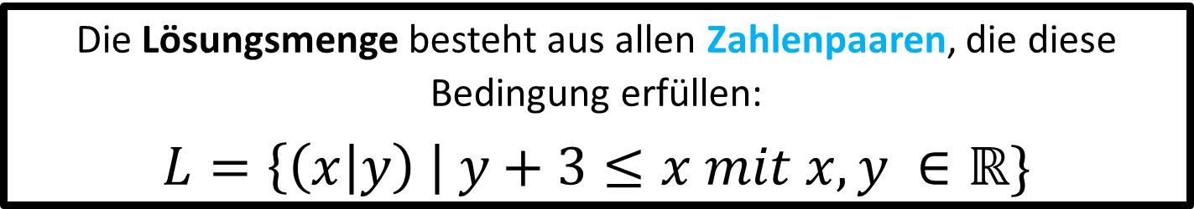
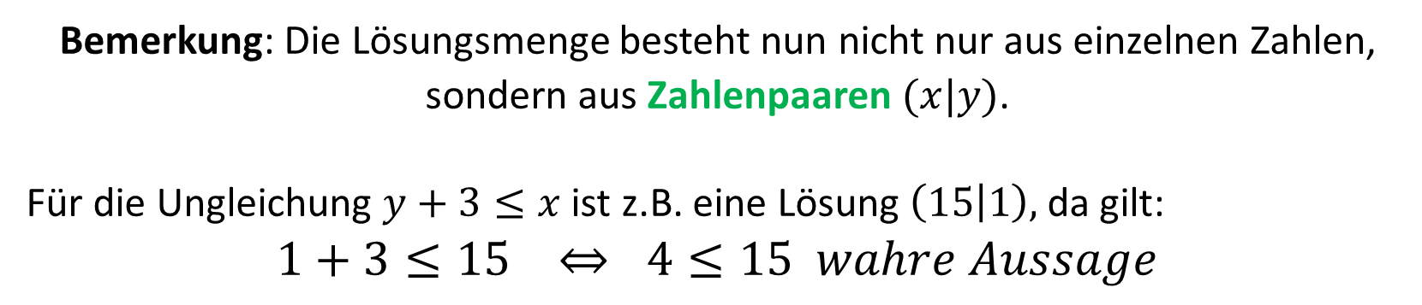

Lineare Ungleichung in zwei Variablen
$$y+3≤x$$
Bemerkung: Die Lösungsmenge besteht nun nicht nur aus einzelnen Zahlen, sondern aus Zahlenpaaren $(x|y)$.
Für die Ungleichung $y+3≤x$ ist z.B. eine Lösung $\left(15 | 1\right),$da gilt:
$$1+3≤15 ⇔ 4≤15 wahre Aussage$$
Die Lösungsmenge besteht aus allen Zahlenpaaren, die diese Bedingung erfüllen:
$$L=\left\{\left(x | y\right) \right| y+3≤x mit x,y ∈ℝ\}$$

Slide 3
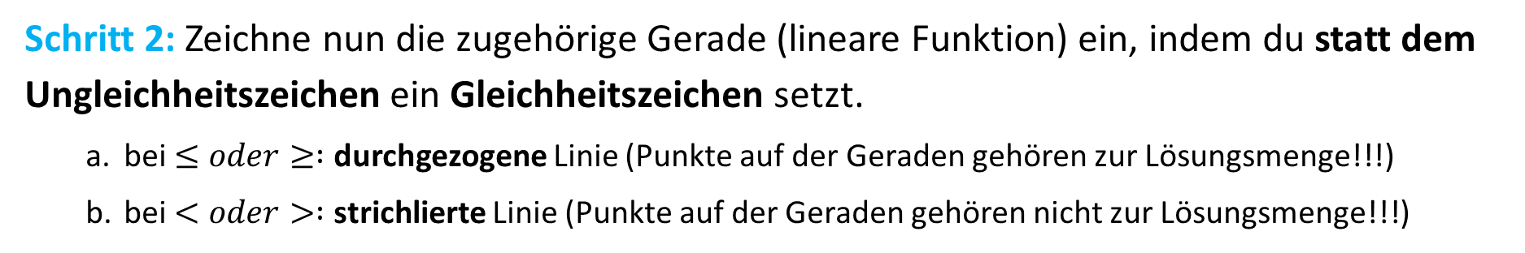

Graphisches Lösungsverfahren
$$y+3≤x$$
Schritt 1: Forme die Ungleichung nach y um.
Schritt 2: Zeichne nun die zugehörige Gerade (lineare Funktion) ein, indem du statt dem Ungleichheitszeichen ein Gleichheitszeichen setzt.
  bei $≤oder≥ :$ durchgezogene Linie (Punkte auf der Geraden gehören zur Lösungsmenge!!!)
  bei $<oder> :$ strichlierte Linie (Punkte auf der Geraden gehören nicht zur Lösungsmenge!!!)

Slide 4
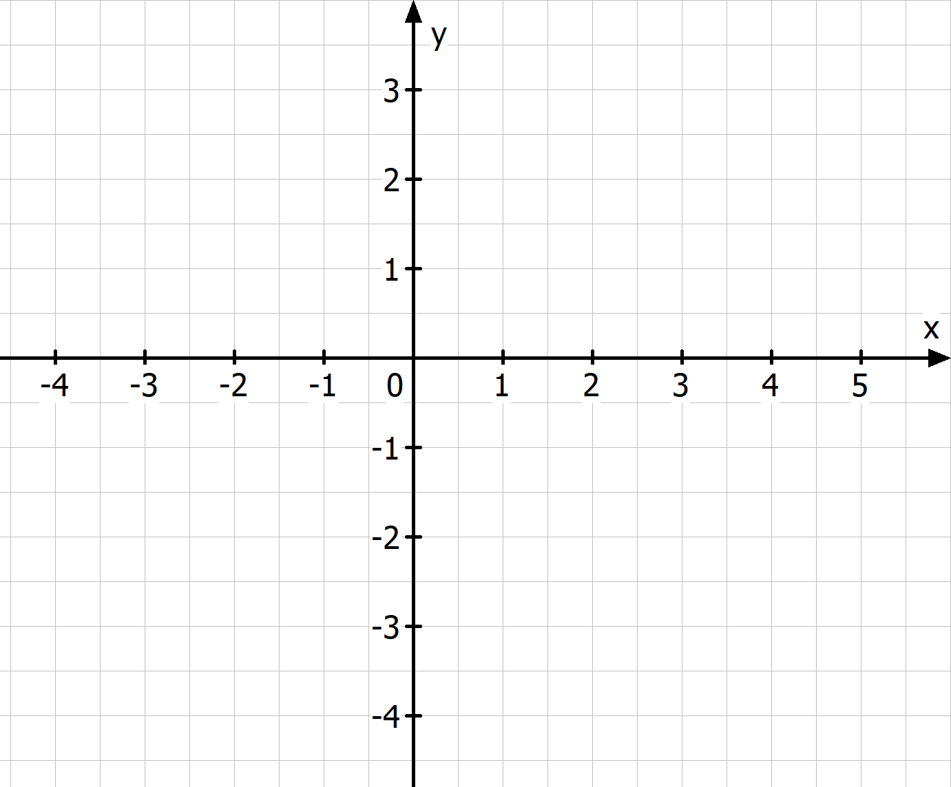
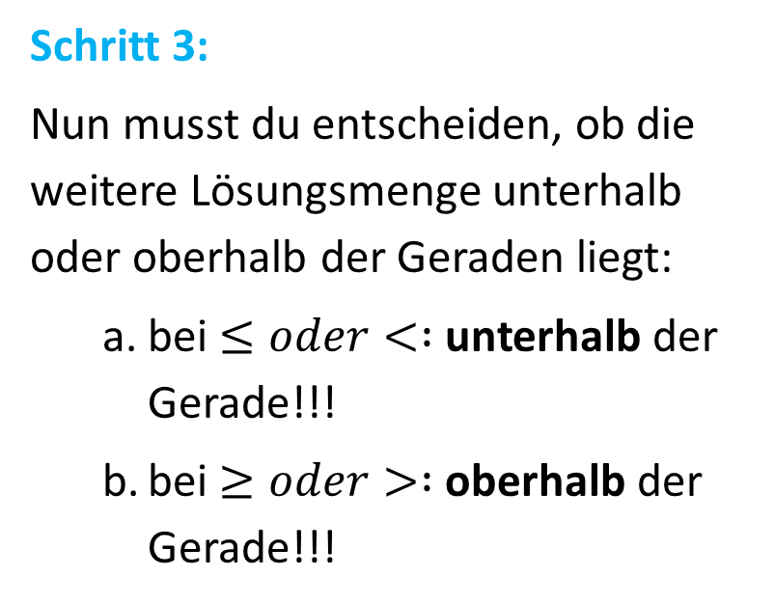

Graphisches Lösungsverfahren
$$y≤x−3$$
Schritt 3:
Nun musst du entscheiden, ob die weitere Lösungsmenge unterhalb oder oberhalb der Geraden liegt:
  bei $≤oder< :$ unterhalb der Gerade!!!
  bei $≥oder> :$ oberhalb der Gerade!!!

Slide 5
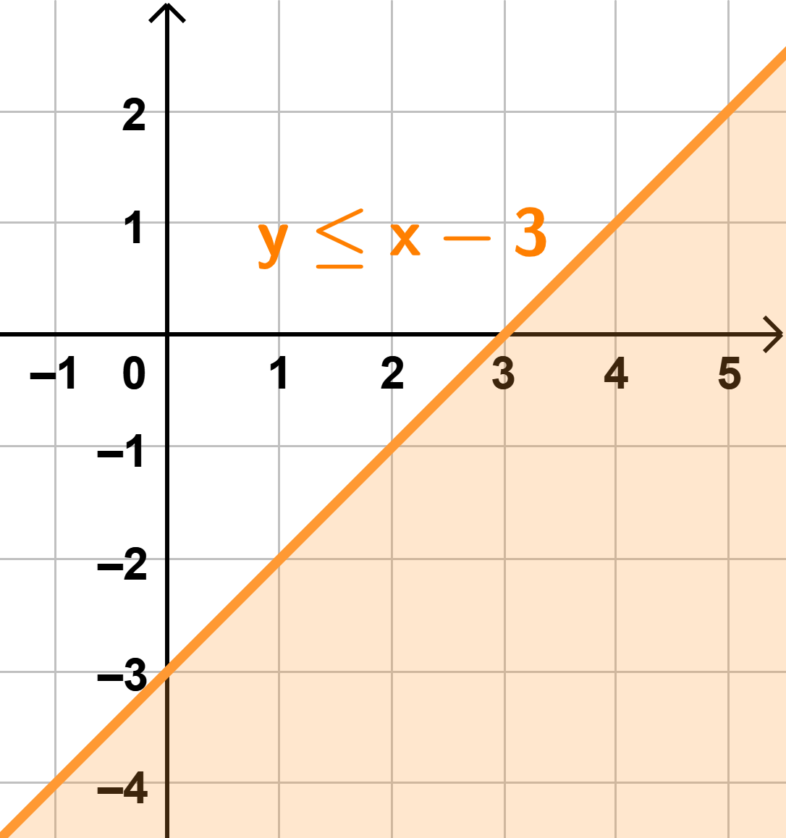
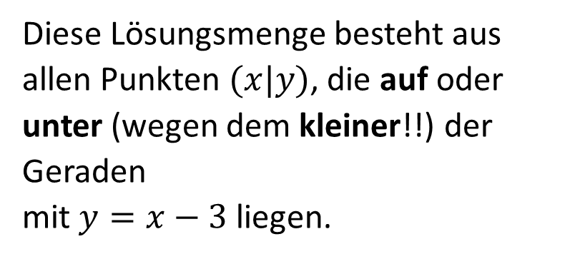
Graphisches Lösungsverfahren
Diese Lösungsmenge besteht aus allen Punkten $(x|y)$, die auf oder unter (wegen dem kleiner!!) der Geraden
mit $y=x−3$liegen.

Slide 6

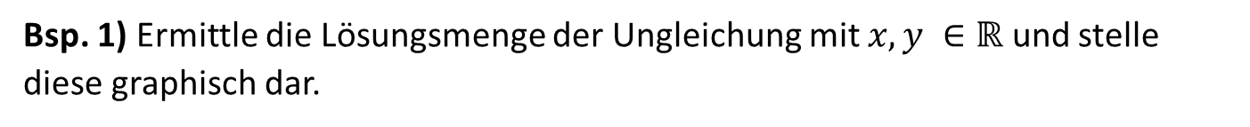
Bsp. 1) Ermittle die Lösungsmenge der Ungleichung mit $x,y ∈ℝ$ und stelle diese graphisch dar.
$$4y+4>2x$$

Slide 7
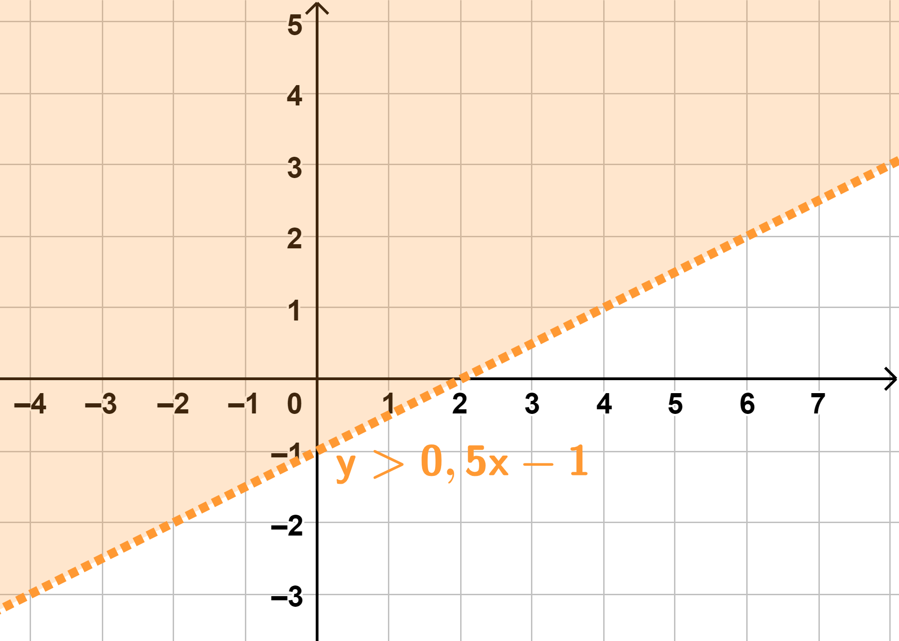
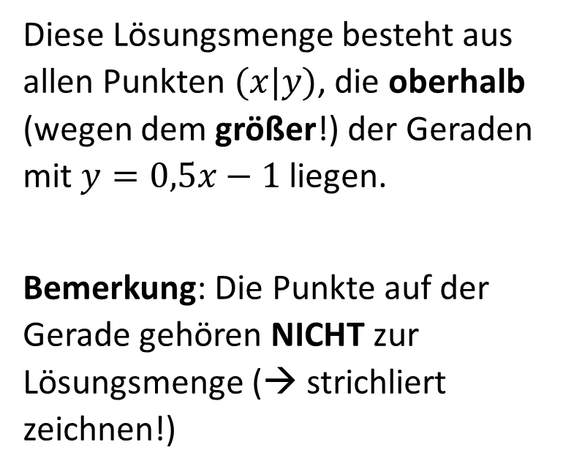
Zusammenfassung
Diese Lösungsmenge besteht aus allen Punkten $(x|y)$, die oberhalb (wegen dem größer!) der Geraden
mit $y=0,5x−1$liegen.
Bemerkung: Die Punkte auf der Gerade gehören NICHT zur Lösungsmenge (→ strichliert zeichnen!)

Slide 8
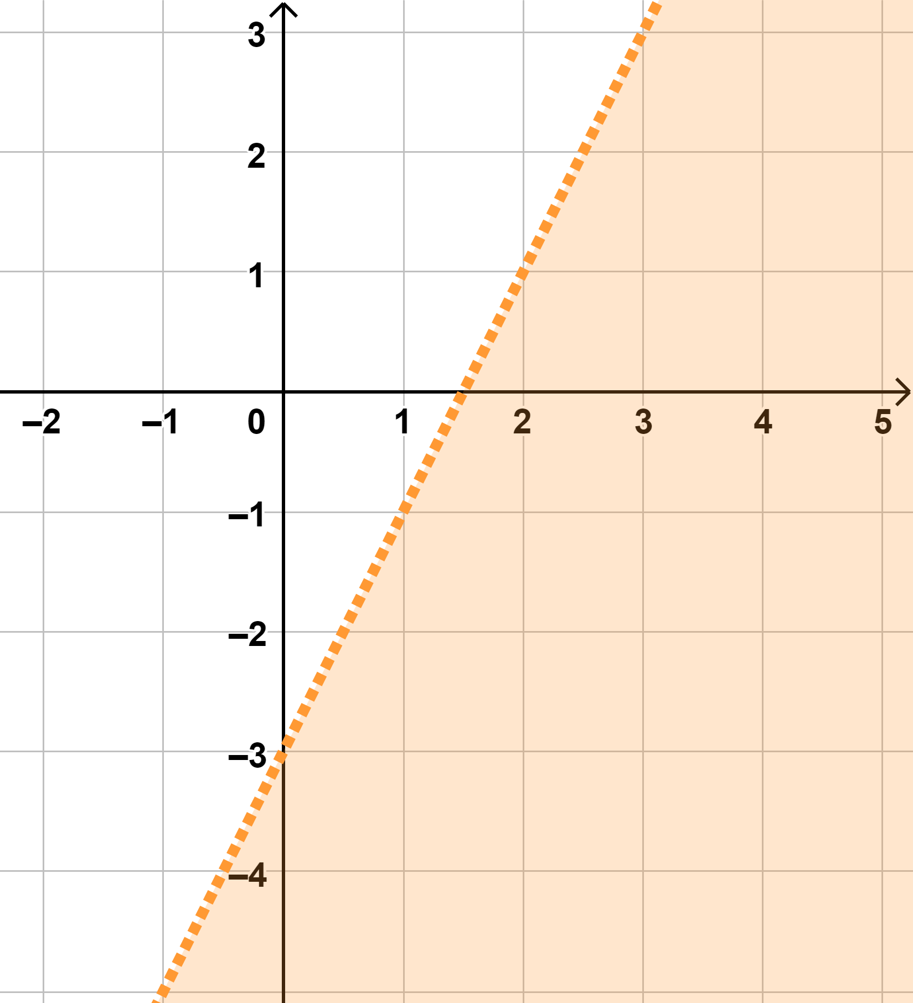
Bsp. 2a) Bestimme die lineare Ungleichung in zwei Variablen.

Slide 9
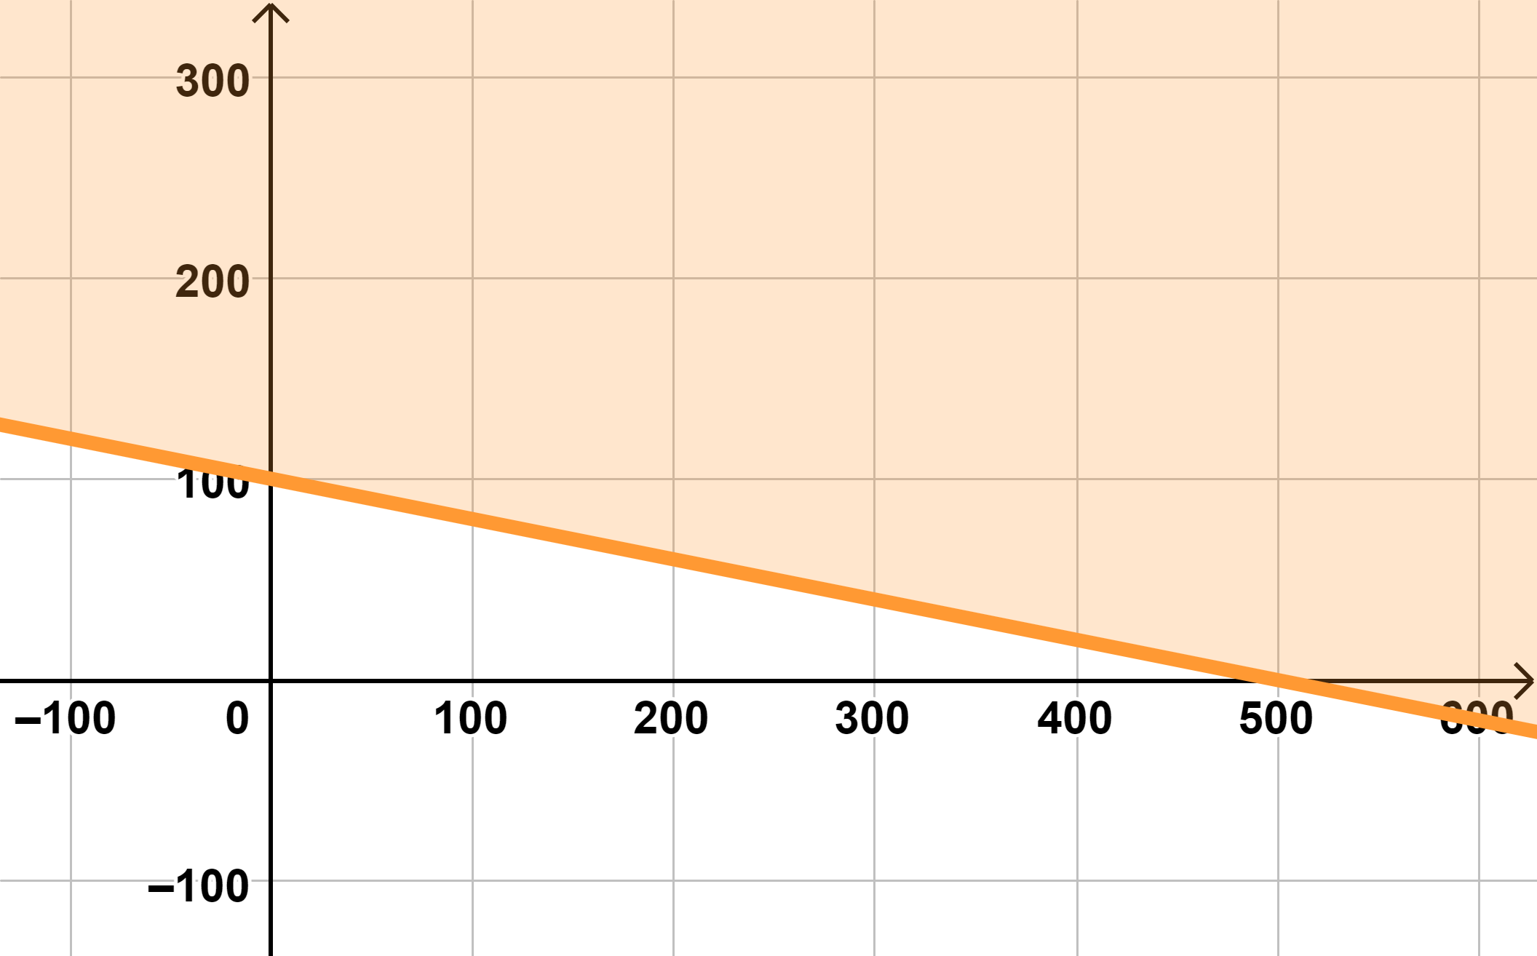
Bsp. 2b) Bestimme die lineare Ungleichung in zwei Variablen.

